Slide 1
บทที่ 5 สแตก (Stack)

Slide 2
บทที่ 5 สแตก (Stack)
กล่าวนำสแตก
ตัวอย่างการนำหลักการของสแตกไปใช้งาน (Simple Application of the Stack)
เครื่องมือที่ใช้ในการสร้างสแตก
การสร้างสแตกด้วยโครงสร้างอาร์เรย์code)
การสร้างสแตกด้วยโครงสร้างลิงค์ลิสต์
การนำสแตกไปใช้งาน
สรุปเนื้อหาบทที่ 5

Slide 3
กล่าวนำสแตก
สแตก (Stack) เป็นโครงสร้างเก็บข้อมูลแบบลำดับ
รูปแบบการจัดเก็บข้อมูลในสแตกเป็นแบบ เข้าทีหลังออกก่อน (Last In, First Out) หรือเรียกอีกอย่างว่า ไลโฟ (LIFO)
ข้อมูลที่เข้ามาในสแตกลำดับสุดท้ายจะอยู่ในตำแหน่งบนสุดของสแตก
ข้อมูลที่เข้ามาในสแตกลำดับสุดท้ายจะอยู่ในตำแหน่งบนสุดของสแตก
ข้อมูลที่เข้ามาในสแตกลำดับสุดท้าย เป็นข้อมูลที่ถูกนำไปใช้งานก่อน
ส่วนข้อมูลที่เข้ามาลำดับแรกสุดจะเป็นข้อมูลที่จะถูกนำไปใช้งานในลำดับสุดท้าย
ตัวอย่างในชีวิตประจำวันที่มีโครงสร้างเหมือนกับการเก็บข้อมูลแบบสแตก เช่น การวางจานซ้อนกัน

Slide 4
กล่าวนำสแตก
ขั้นตอนการสร้างสแตก และการจัดการข้อมูลในสแตก (ADT Stack Operation)
Create an empty Stack. (สร้างสแตกว่างเปล่า)
Determine whether a stack is empty. (สนใจข้อมูลในสแตกเมื่อสแตกว่าง)
Add a new item to the stack. (เพิ่มข้อมูลใหม่เข้าไปในสแตก)
Remove from the stack the item that was added most recently. (ลบข้อมูลออกจากสแตกในตำแหน่งที่เพิ่มข้อมูลเข้าไปล่าสุด)
Remove all the items from the stack. (ลบข้อมูลทั้งหมดออกจากสแตก)
Retrieve from the stack the item that was added most recently. (ดึงข้อมูลจากสแตกที่เพิ่มข้อมูลเข้าไปล่าสุด)

Slide 5
กล่าวนำสแตก
โค้ดรหัสเทียม (Pseudo code) การเก็บข้อมูลแบบสแตก
+createStack()
//สร้างสแตกเพื่อใช้เก็บข้อมูล
+isEmpty():boolean {query}
//ถ้าสแตกว่าเปล่าให้ส่งคืนค่า true กลับไป แต่ถ้าสแตกไม่ว่างเปล่าให้ส่งค่า false กลับไป
+push(in newItem:StackItemType)
//เพิ่มข้อมูลใหม่ (newItem) ไว้ตำแหน่งบนสุดของสแตก
+pop():StackItemType
//อ่านข้อมูลตำแหน่งบนสุดของสแตกและลบข้อมูลตำแหน่งบนสุดออกจากสแตก
+popAll()
//ลบข้อมูลทั้งหมดออกจากสแตก
+peek():StackItemType{query}
//อ่านข้อมูลตำแหน่งบนสุดของสแตกแต่ไม่ทำการลบข้อมูลออกจากสแตก

Slide 6
ตัวอย่างการนำหลักการของสแตกไปใช้งาน (Simple Application of the Stack)
ตรวจสอบความเท่ากันของเครื่องหมายปีกกาเปิด (‘{’) และปีกกาปิด (‘}’) ว่ามีจำนวนของปีกกาเปิดและปีกกาปิดเท่ากันหรือไม่
ข้อความที่ 1: ก ข ค { ฅ ฆ ง จ { ฉ ช ซ } { ฌ ญ { ฎ } } ฏ ฐ } ฑ ฒ
ข้อความที่ 2: ก ข ค { ฅ ฆ ง} } { จ ฉ ช ซ { ฌ ญ } ฎ
ข้อความที่ 1 มีความสมดุลของเครื่องหมายปีกกาเปิดและ ปีกกาปิด
ข้อความที่ 2 ไม่มีความสมดุลของเครื่องหมายปีกกาเปิดและปีกกาปิด เนื่องจากปีกกาเปิดหน้า “ฅ ฆ ง” มีเครื่องหมายปีกกาเปิดเพียงหนึ่งอัน แต่หลัง “ฅ ฆ ง” มีเครื่องหมายปีกกาปิด 2 อัน

Slide 7
ตัวอย่างการนำหลักการของสแตกไปใช้งาน (Simple Application of the Stack)
ตัวอย่างที่ 5.1 Pseudo code ตรวจสอบความสมดุลของเครื่องหมายปีกกาด้วยโครงสร้างเก็บ
ข้อมูลแบบสแตก

Slide 8
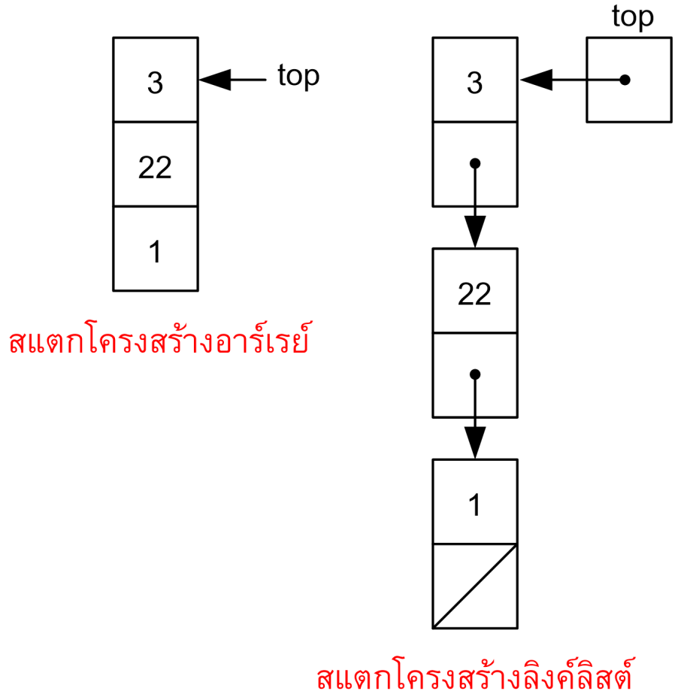
เครื่องมือที่ใช้ในการสร้างสแตก
เครื่องมือหรือรูปแบบการเก็บข้อมูลที่นำมาสร้างสแตก มี 2 รูปแบบ คือ อาร์เรย์ และลิงค์ลิสต์
ตัวแปรทำหน้าที่อ้างอิงตำแหน่งบนสุดของสแตก คือตัวแปร top

Slide 9
การสร้างสแตกด้วยโครงสร้างอาร์เรย์
การสร้างสแตกด้วยโครงสร้างอาร์เรย์ในภาษา Java
ตัวอย่างที่ 5.2 อัลกอริทึมสร้างสแตกด้วยโครงสร้างอาร์เรย์ในภาษา Java
1 2 3 4 5 6 7 8 9 10 11 12 13 14 15 16 17 18 19 20 21 22 | public class StackArrayBased{ final int MAX_STACK = 50; private int item[]; private int top; public StackArrayBased(){ item = new int[MAX_STACK]; top = -1; } public boolean isEmpty(){ return top < 0; } public boolean isFull(){ return top == MAX_STACK-1; } public boolean push(int newItem){ if(!isFull()){ item[++top] = newItem; return true; }else{ return false; } }
23 24 25 26 27 28 29 30 31 32 33 34 35 36 37 38 39 40 41 | public void popAll(){ item = new int[MAX_STACK]; top = -1; } public int pop(){ if(!isEmpty()){ return item[top--]; }else{ return -1; } } public int peek(){ if(!isEmpty()){ return item[top]; }else{ return -1; } } }

Slide 10
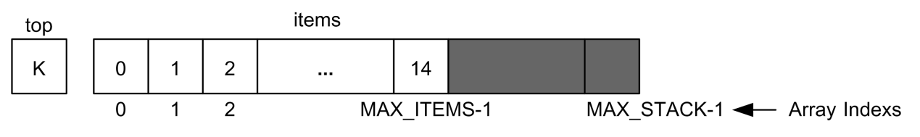
การสร้างสแตกด้วยโครงสร้างอาร์เรย์
การสร้างสแตกด้วยโครงสร้างอาร์เรย์ในภาษา Java
ตัวอย่างที่ 5.3 อัลกอริทึมเรียกใช้งานส่วนจัดการข้อมูลภายในสแตก
1 2 3 4 5 6 7 8 9 10 11 12 13 14 15 16 | public class StackTest{ public static final int MAX_ITEMS = 15; public static void main (String[] args){ StackArrayBased stack = new StackArrayBased(); int items[] = new int[MAX_ITEMS]; for(int i = 0; i < MAX_ITEMS; i++){ items[i] = i; if(!stack.isFull()){ stack.push(items[i]); } } while(!stack.isEmpty()){ System.out.println(stack.pop()); } } }
โครงสร้างสแตกที่ใช้ในการเก็บข้อมูล

Slide 11
การสร้างสแตกด้วยโครงสร้างอาร์เรย์
การสร้างสแตกด้วยโครงสร้างอาร์เรย์ในภาษา C
ตัวอย่างที่ 5.4 อัลกอริทึมใช้อาร์เรย์เป็นเครื่องมือในการสร้างสแตกและการเรียกใช้สแตกในภาษา C
1 2 3 4 5 6 7 8 9 10 11 12 13 14 15 16 17 18 19 20 21 22 23 24 25 | #define MAX_STACK 50 #define true 1 #define false 0 typedef int boolean; int item[MAX_STACK]; int top = -1; boolean isEmpty(){ if(top < 0) return true; else return false; } boolean isFull(){ if(top != MAX_STACK-1) return false; else return true; } boolean push(int newItem){ if(isFull() == false){ item[++top] = newItem; return true; }else return false; } void popAll(){ top = -1; }
26 27 28 29 30 31 32 33 34 35 36 37 38 39 40 41 42 43 44 45 46 47 48 | int pop(){ if(isEmpty() == false) return item[top--]; else return -1; } int peek(){ if(isEmpty() == false) return item[top]; else return -1; } void main(){ int MAX_ITEMS = 15; int items[15]; for(int i=0; i < MAX_ITEMS; i++){ items[i] = i; if(isFull() == false){ push(items[i]); } } while(isEmpty() == false){ printf("%d\t",pop()); } }

Slide 12
การสร้างสแตกด้วยโครงสร้างลิงค์ลิสต์
การสร้างสแตกด้วยโครงสร้างลิงค์ลิสต์ไม่จำเป็นต้องตรวจสอบว่าสแตกเต็มหรือไม่
ตรวจสอบเพียงว่าสแตกว่างเปล่าหรือไม่ ในการสร้างสแตกด้วยโครงสร้างลิงค์ลิสต์
การสร้างสแตกด้วยโครงสร้างอาร์เรย์ในภาษา Java
โครงสร้างลิงค์ลิสต์ที่นำมาใช้ในการสร้างสแตกใช้คลาส Node ในตัวอย่างที่ 4.1 มาเป็นคลาสสำหรับจัดการลิงค์ลิสต์
ตัวอย่างที่ 5.5 อัลกอริทึมการสร้างสแตกด้วยโครงสร้างลิงค์ลิสต์ในภาษา Java
1 2 3 4 5 6 7 8 9 10 11 12 13 14 15 16 | public class StackLinkedList { private Node top; public StackLinkedList(){ top = null; } public boolean isEmpty(){ return top == null; } public void push(int newItem){ top = new Node(newItem,top); } public Object pop(){ if (!isEmpty()){ Node temp = top; top = top.getNext(); return temp.getItem();
17 18 19 20 21 22 23 24 25 26 27 28 29 30 31 | }else{ return -1; } } public void popAll(){ top = null; } public Object peek(){ if (!isEmpty()){ return top.getItem(); }else { return -1; } } }

Slide 13
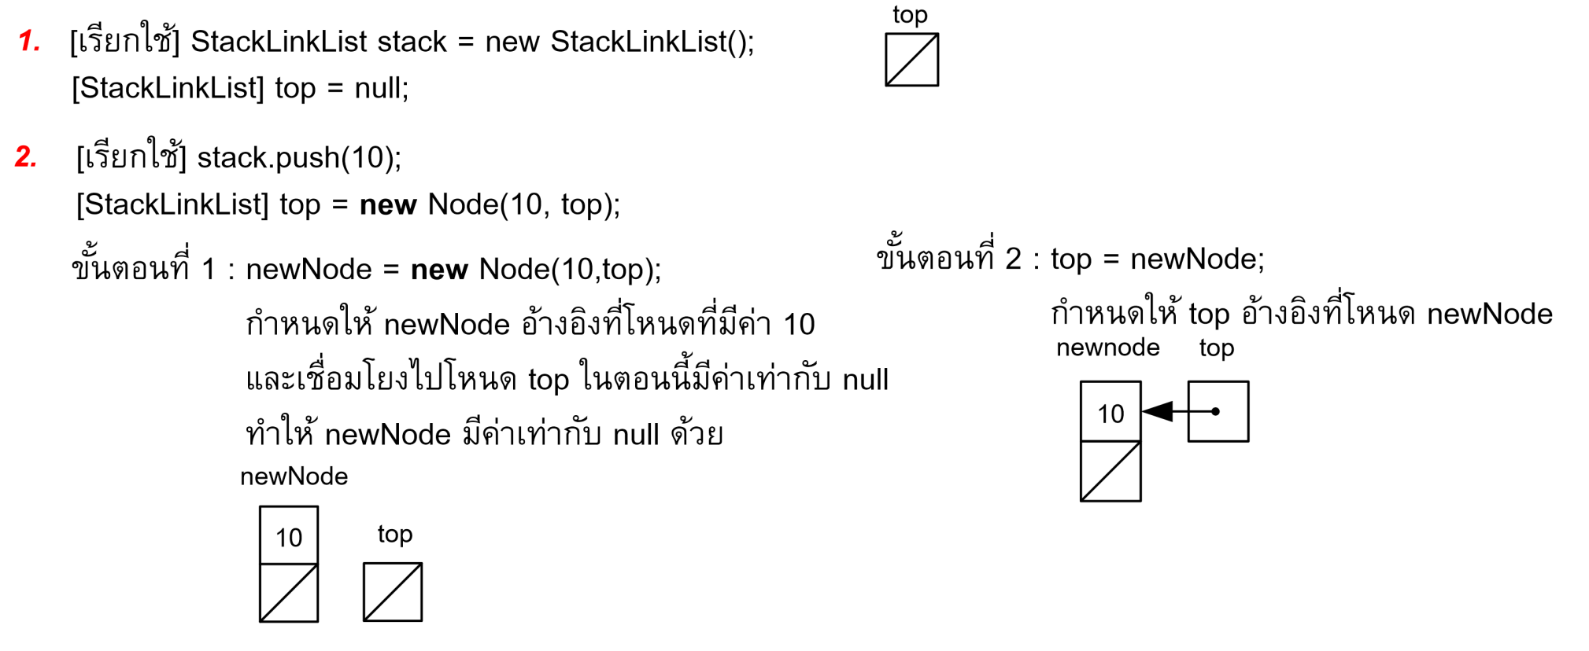
การสร้างสแตกด้วยโครงสร้างลิงค์ลิสต์
การสร้างสแตกด้วยโครงสร้างอาร์เรย์ในภาษา Java
ตัวอย่างที่ 5.6 เรียกใช้งานสแตกโครงสร้างลิงค์ลิสต์ภาษา Java

Slide 14
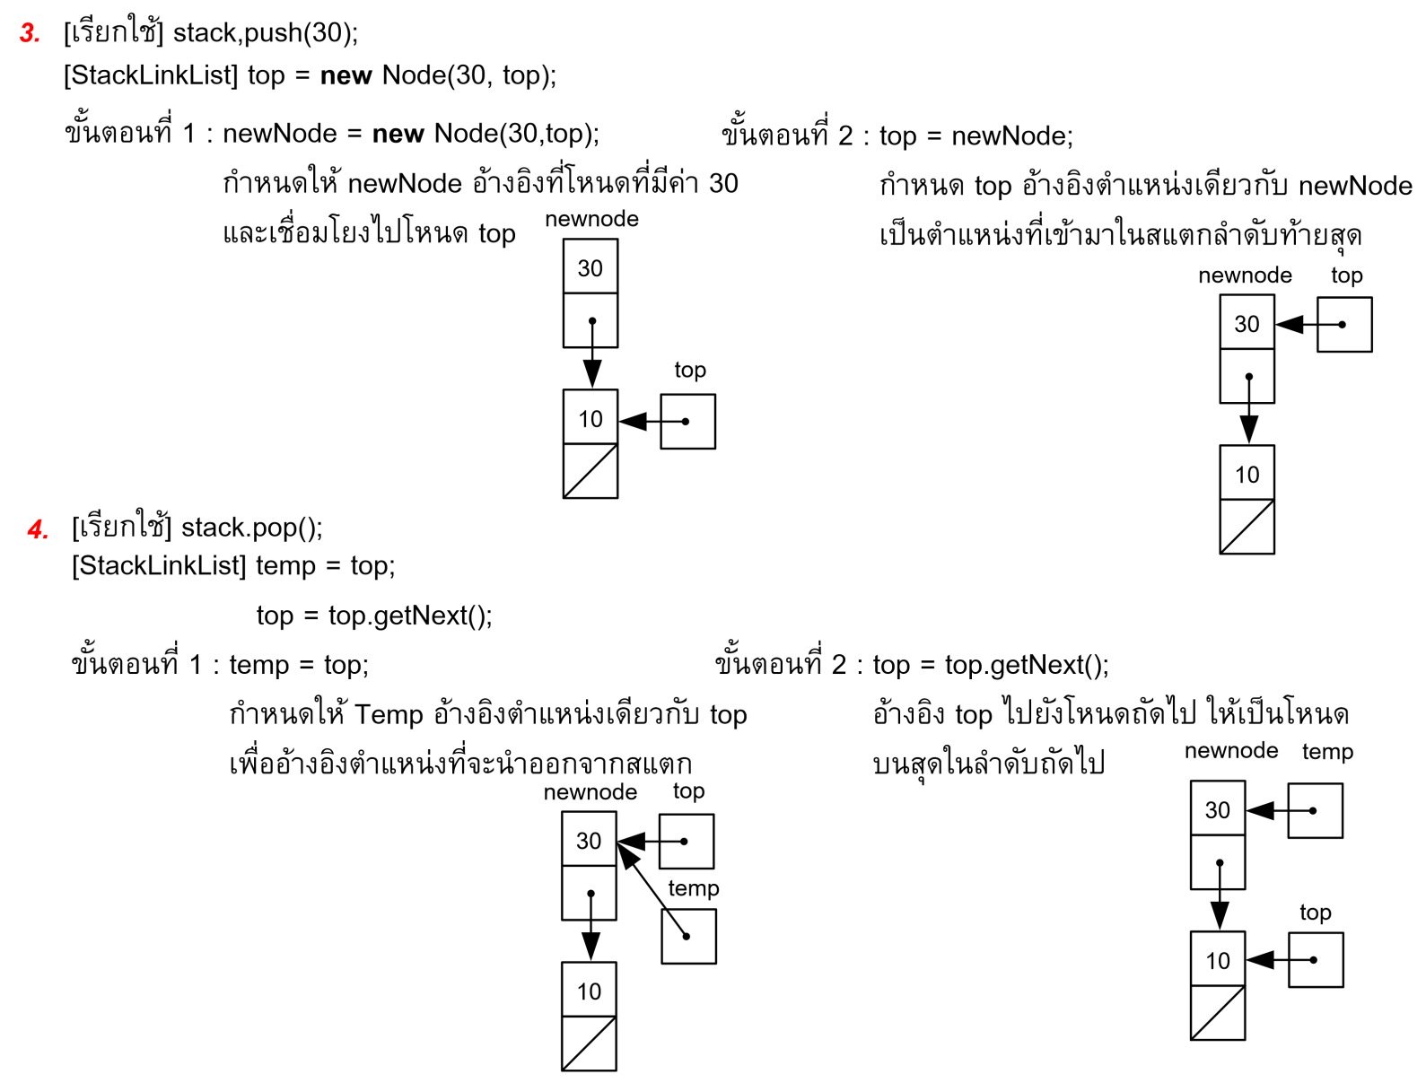
การสร้างสแตกด้วยโครงสร้างลิงค์ลิสต์
การสร้างสแตกด้วยโครงสร้างอาร์เรย์ในภาษา Java
ตัวอย่างที่ 5.6 (ต่อ) เรียกใช้งานสแตกโครงสร้างลิงค์ลิสต์ภาษา Java

Slide 15
การสร้างสแตกด้วยโครงสร้างลิงค์ลิสต์
การสร้างสแตกด้วยโครงสร้างอาร์เรย์ในภาษา C
ตัวอย่างที่ 5.7 อัลกอริทึมการสร้างสแตกด้วยโครงสร้างลิงค์ลิสต์ในภาษา C
1 2 3 4 5 6 7 8 9 10 11 12 13 14 | #include <stdio.h> #include <Node.h> #define true 1 #define false 0 typedef int boolean; struct Node *top = NULL; boolean isEmpty(){ if(top == NULL) return true; else return false; } void push(int newItem){ top = insertNode(newItem,top); }
15 16 17 18 19 20 21 22 23 24 25 26 27 28 29 | int pop(){ if(isEmpty() == false){ struct Node *temp = top; top = top->next; return temp->item; }else return -1; } void popAll(){ top = NULL; } int peek(){ if(isEmpty() == false){ return top->item; }return -1; }

Slide 16
การนำสแตกไปใช้งาน
ใช้ในการแปลงข้อมูลแบบ infix (แบบข้อมูลที่เข้าใจกันทั่วไป เช่น a+b+c) ให้เป็น postfix (แบบข้อมูลที่ใช้ในการประมวลผลของเครื่องคอมพิวเตอร์ เช่น abc++)
การแปลงข้อมูลแบบ infix ให้เป็น postfix ทำได้โดยนำโครงการสแตกมาเก็บเครื่องหมายทางคณิตศาสตร์ และวงเล็บเปิด ของข้อมูล infix เพื่อจัดข้อมูลให้อยู่ในรูปแบบของ postfix

Slide 17
การนำสแตกไปใช้งาน
การเปลี่ยนรูปแบบ infix ให้เป็น postfix
ตัวอย่างที่ 5.8 Pseudo code การเปลี่ยน Infix ให้เป็น Postfix
1 2 3 4 5 6 7 8 9 10 11 12 13 14 15 16 17 18 19 20 21 22 23 24 25 | +InfixtoPostfix(in infix:String) for (each character ch in the infix expression){ switch(ch){ case operand: postfixExp = postfixExp + ch break case '(': aStack.push(ch) break case ')': while (top of stack is not '('){ postfixExp = postfixExp + (top of aStack) aStack.pop() } aStack.pop() break case operator: aStack.push(ch) break } } //append to postfixExp the operators remaining on the stack while(!aStack.isEmpty()){ postfixExp = postfixExp + (top of aStack) aStack.pop() }

Slide 18
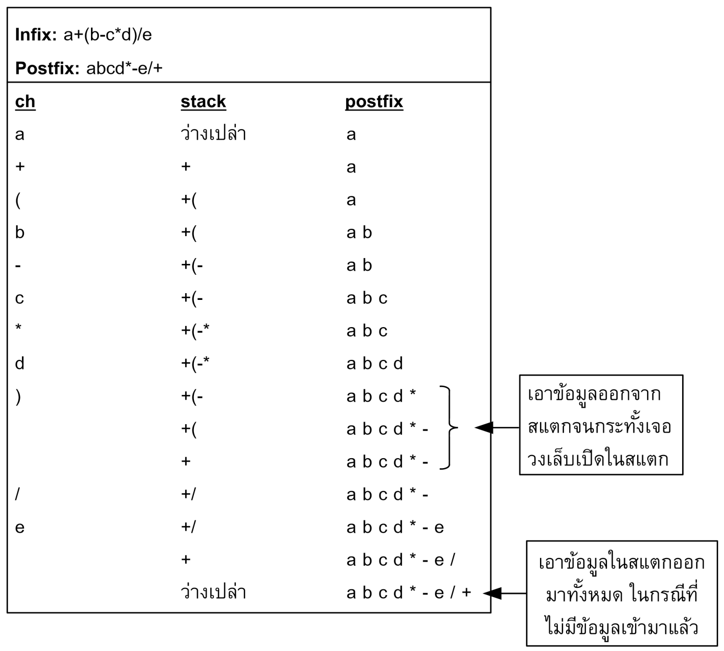
การนำสแตกไปใช้งาน
การเปลี่ยนรูปแบบ infix ให้เป็น postfix
ตัวอย่างที่ 5.9 ลำดับขั้นตอนเปลี่ยน Infix ให้เป็น Postfix

Slide 19
การนำสแตกไปใช้งาน
การเปลี่ยนรูปแบบ infix ให้เป็น postfix
ตัวอย่างที่ 5.9 ต่อ ลำดับขั้นตอนเปลี่ยน Infix ให้เป็น Postfix
อธิบายการทำงาน
เมื่อ ch เป็นตัวอักษร นำข้อมูลตัวอักษรเพิ่มเข้าไปใน postfix
เมื่อ ch เป็นเครื่องหมายทางคณิตศาสตร์ นำข้อมูลเครื่องหมายทางคณิตศาสตร์เก็บไว้ในสแตก
เมื่อ ch เป็น ‘(‘ นำข้อมูลวงเล็บเปิดเก็บไว้ในสแตก
เมื่อ ch เป็น ‘)’ นำข้อมูลออกจากสแตกไปเพิ่มใน postfix ทีละตัว และหยุดการนำข้อมูลออกจากสแตกเมื่อเจอวงเล็บเปิดใน สแตก พร้อมทั้งนำข้อมูลวงเล็บเปิดออกจากสแตกแต่ไม่เพิ่มใน postfix
เมื่อ ch ว่างเปล่า และยังมีข้อมูล นำข้อมูลออกจากสแตกไปเพิ่มใน postfix ทีละตัว ทำจนกระทั้งไม่มีอยู่ในสแตก

Slide 20
การนำสแตกไปใช้งาน
การคำนวณทางคณิตศาสตร์จากรูปแบบของ Postfix
ตัวอย่างที่ 5.10 แสดง Pseudo code การคำนวณทางคณิตศาสตร์จากรูปแบบ Postfix
1 2 3 4 5 6 7 8 9 10 11 12 13 14 | +PostfixCalculate(in postfix:String) for (each character ch in the postfix expression){ switch(ch){ case operand: aStack.push(ch) break case operator: Op2 = aStack.pop() Op1 = aStack.pop() f = Op1 operator Op2 aStack.push(f) break } }

Slide 21
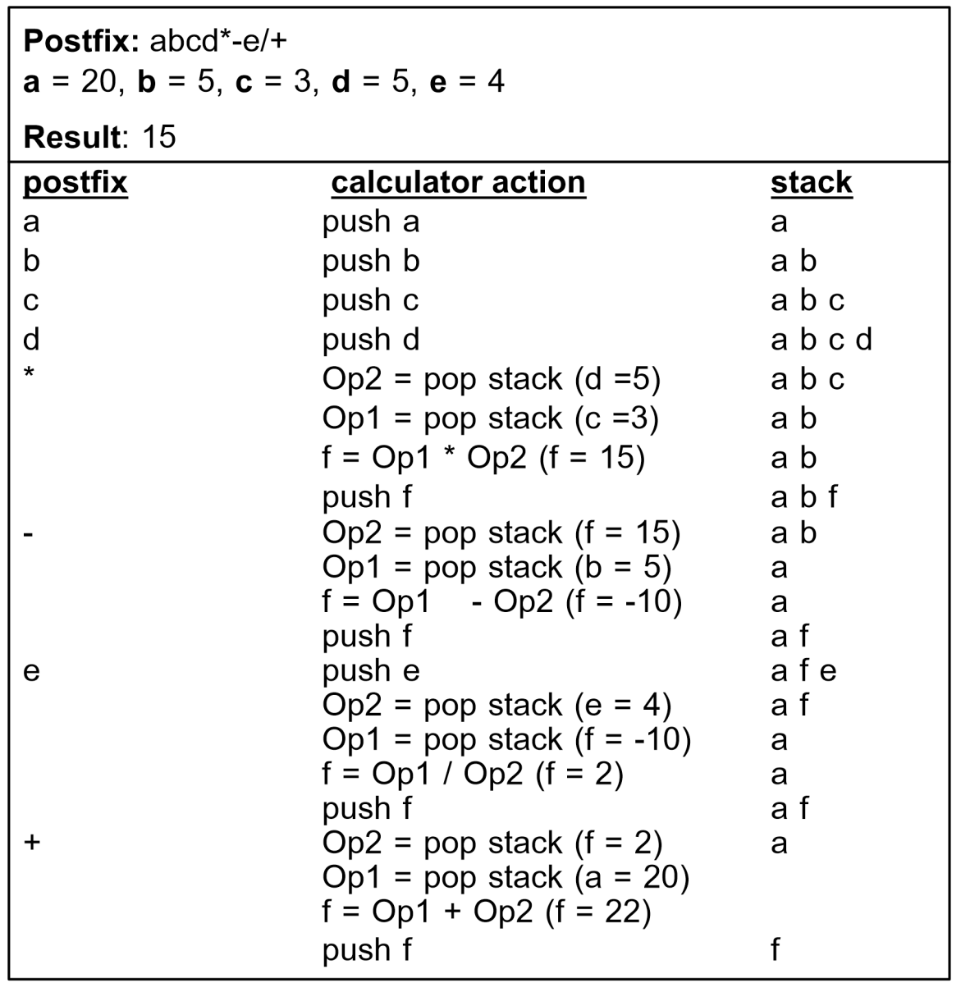
การนำสแตกไปใช้งาน
การคำนวณทางคณิตศาสตร์จากรูปแบบของ Postfix
ตัวอย่างที่ 5.11 ลำดับขั้นตอนการคำนวณทางคณิตศาสตร์จากรูปแบบ Postfix

Slide 22
การนำสแตกไปใช้งาน
การคำนวณทางคณิตศาสตร์จากรูปแบบของ Postfix
ตัวอย่างที่ 5.11 (ต่อ) ลำดับขั้นตอนการคำนวณทางคณิตศาสตร์จากรูปแบบ Postfix
อธิบายการทำงาน
เมื่อ ch เป็นตัวอักษร นำข้อมูลตัวอักษรเก็บไว้ในสแตก
เมื่อ ch เป็นเครื่องหมายทางคณิตศาสตร์ นำข้อมูลตัวอักษรออกจากสแตกเก็บไว้ใน Op2 และนำข้อมูลตัวอักษรออกจากสแตกเก็บไว้ใน Op1 กระทำตามเครื่องหมายทางคณิตศาสตร์ ด้วยการนำข้อมูลตัวเลขในตัวอักษรมากระทำทางคณิตและเก็บไว้ในตัวแปร f (f = Op1 operator Op2) นำตัวอักษร f เก็บลงในสแตก

Slide 23
สรุปเนื้อหาบทที่ 5
สแตกเป็นรูปแบบโครงสร้างใช้ในการเก็บข้อมูลที่พบได้ในชีวิตประจำวัน สแตกมีรูปแบบการทำงานเป็นแบบเข้าทีหลังออกก่อน (List-in, First-out) คือข้อมูลที่เข้ามาก่อนจะอยู่ในตำแหน่งล่างสุด ข้อมูลที่เข้ามาหลังสุดจะอยู่ในตำแหน่งบนสุดและเป็นข้อมูลที่ถูกนำไปใช้งานก่อน เช่น การวางจานและการนำไปจานไปใช้งาน
เครื่องมือที่ใช้ในการสร้างสแตกมี 2 รูปแบบ คือ อาร์เรย์ และลิงค์ลิสต์ ซึ่งมีการทำงานที่แตกต่างกัน
สร้างสแตกด้วยอาร์เรย์จะต้องจองขนาดสแตกไว้ก่อนและสามารถทำให้สแตกเต็มได้ ดังนั้นจึงเปลี่ยนเครื่องมือที่นำมาสร้างสแตกให้มีความสามารถในเพิ่มและลดขนาดการใช้งานพื้นสแตกได้เองแบบอัตโนมัติคือ เครื่องมือลิงค์ลิสต์ที่นำมาสร้างเป็นสแตก

